Slide 1
Algoritmusok és Adatszerkezetek I.
Legrövidebb utak minden csúcspárra
2020. november
10. hét – 4. videó
S10E04

Slide 2
Legrövidebb utak minden pontpárra
Dijsktra minden kezdőpontból: O(VElogV)
Bellman-Ford minden kezdőpontból: O(V²E)

Slide 3
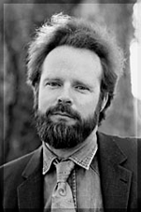
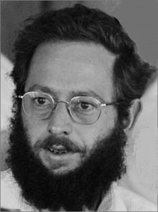
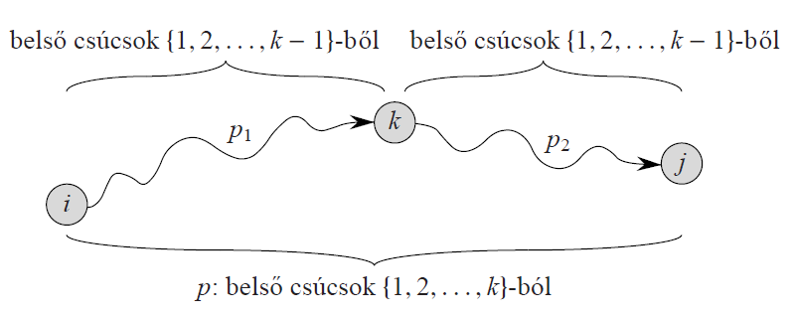
Floyd-Warshall algoritmus
Dinamikus programozás
d mátrix d_{ij} eleme az ismert legrövidebb út i-ből j-be
dinamikus programozással a belső csúcsként használható csúcsokat bővítjük

Slide 4
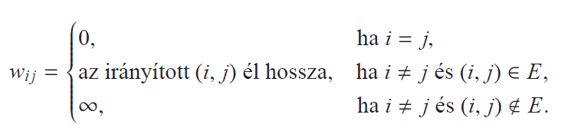
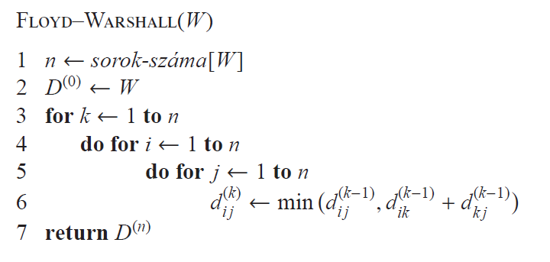
Floyd-Warshall algoritmus
O(V³)

Slide 5
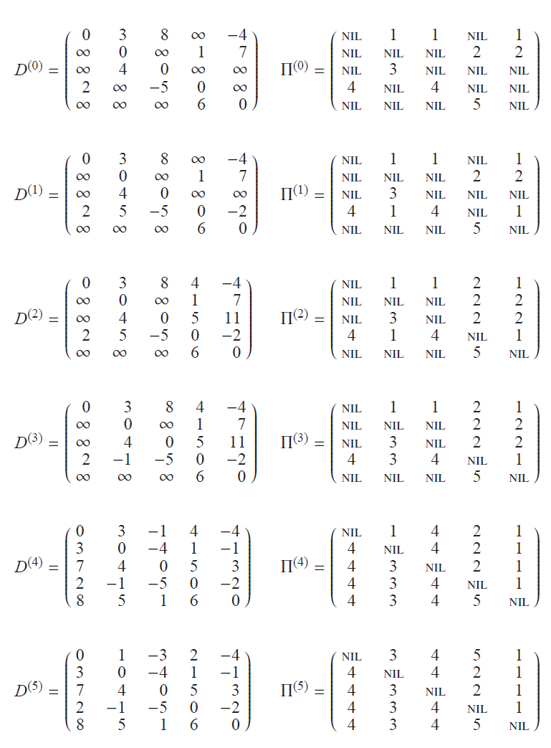
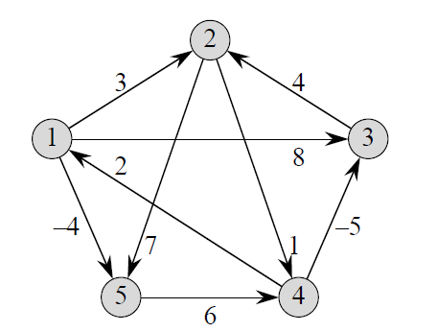

Slide 6
Legrövidebb utak minden pontpárra
Ha nincsenek negatív élsúlyok és ritka a gráf akkor Dijsktra minden kezdőpontból O(VElogV)
Ha vannak negatív élsúlyok, de nincsenek negatív összköltségű körök vagy sűrű a gráf akkor Floyd-Warshall O(V³)
Ha negatív összköltésgű körök is lehetnek akkor Ford-Bellman minden kezdőcsúcsra O(V²E)

